Slide 1
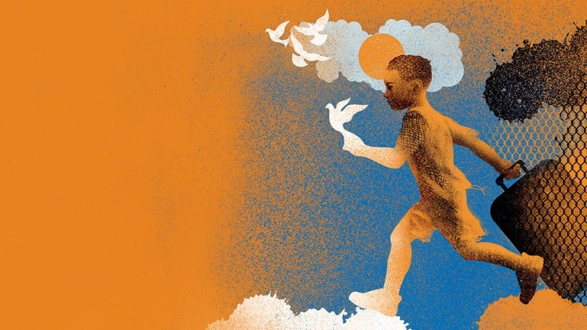

Moi, étrange(r)?
Vivre Laudato Si,
date

Slide 2
Ensemble on peut tout temps d’accueil et de rencontre
J’en suis où? temps d’introspection et de partage
Un point à la foi temps d’enseignement
Ça se passe ici témoignage
Un point à la foi temps de méditation
Et si on passait à l’action? temps de partage
Contemplation temps d’adoration et d’intercession

Slide 3
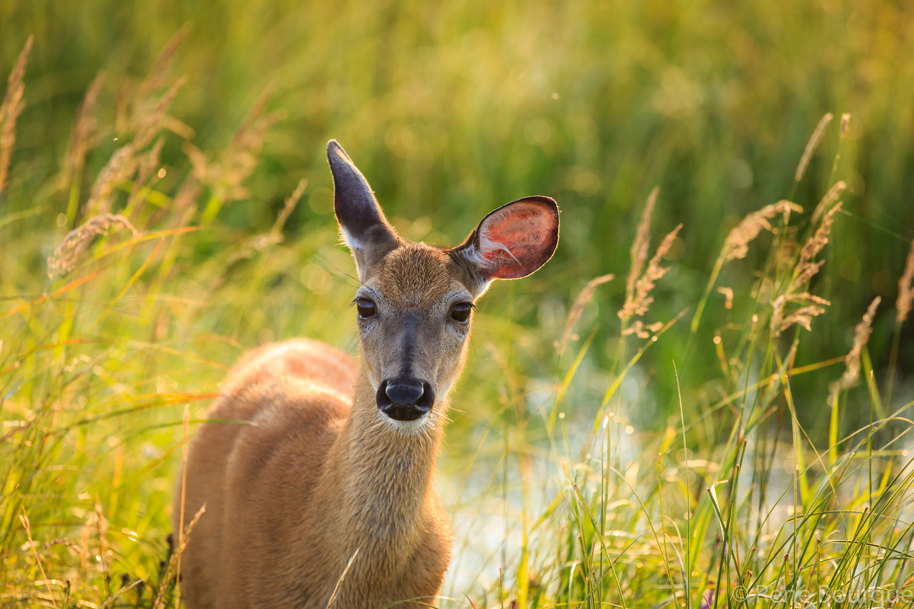
Écoute
Accueil
Non jugement

Slide 4
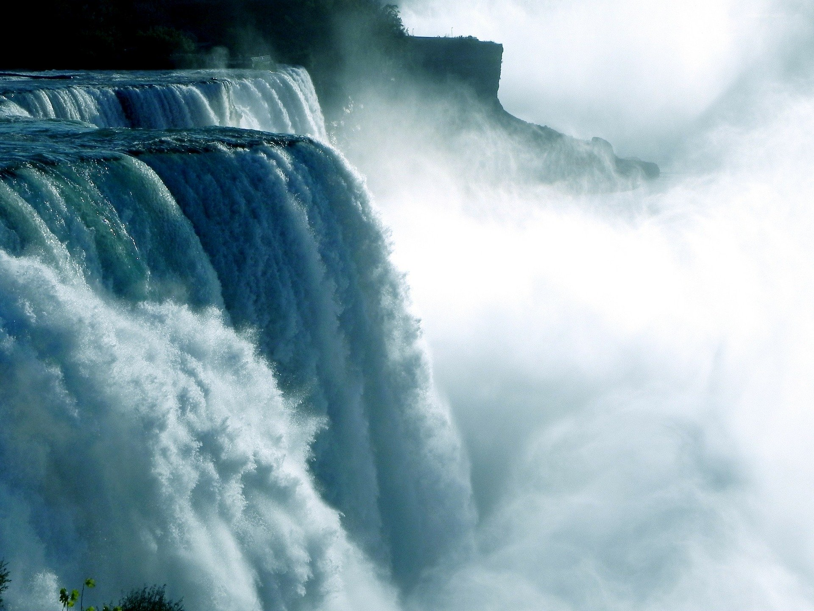
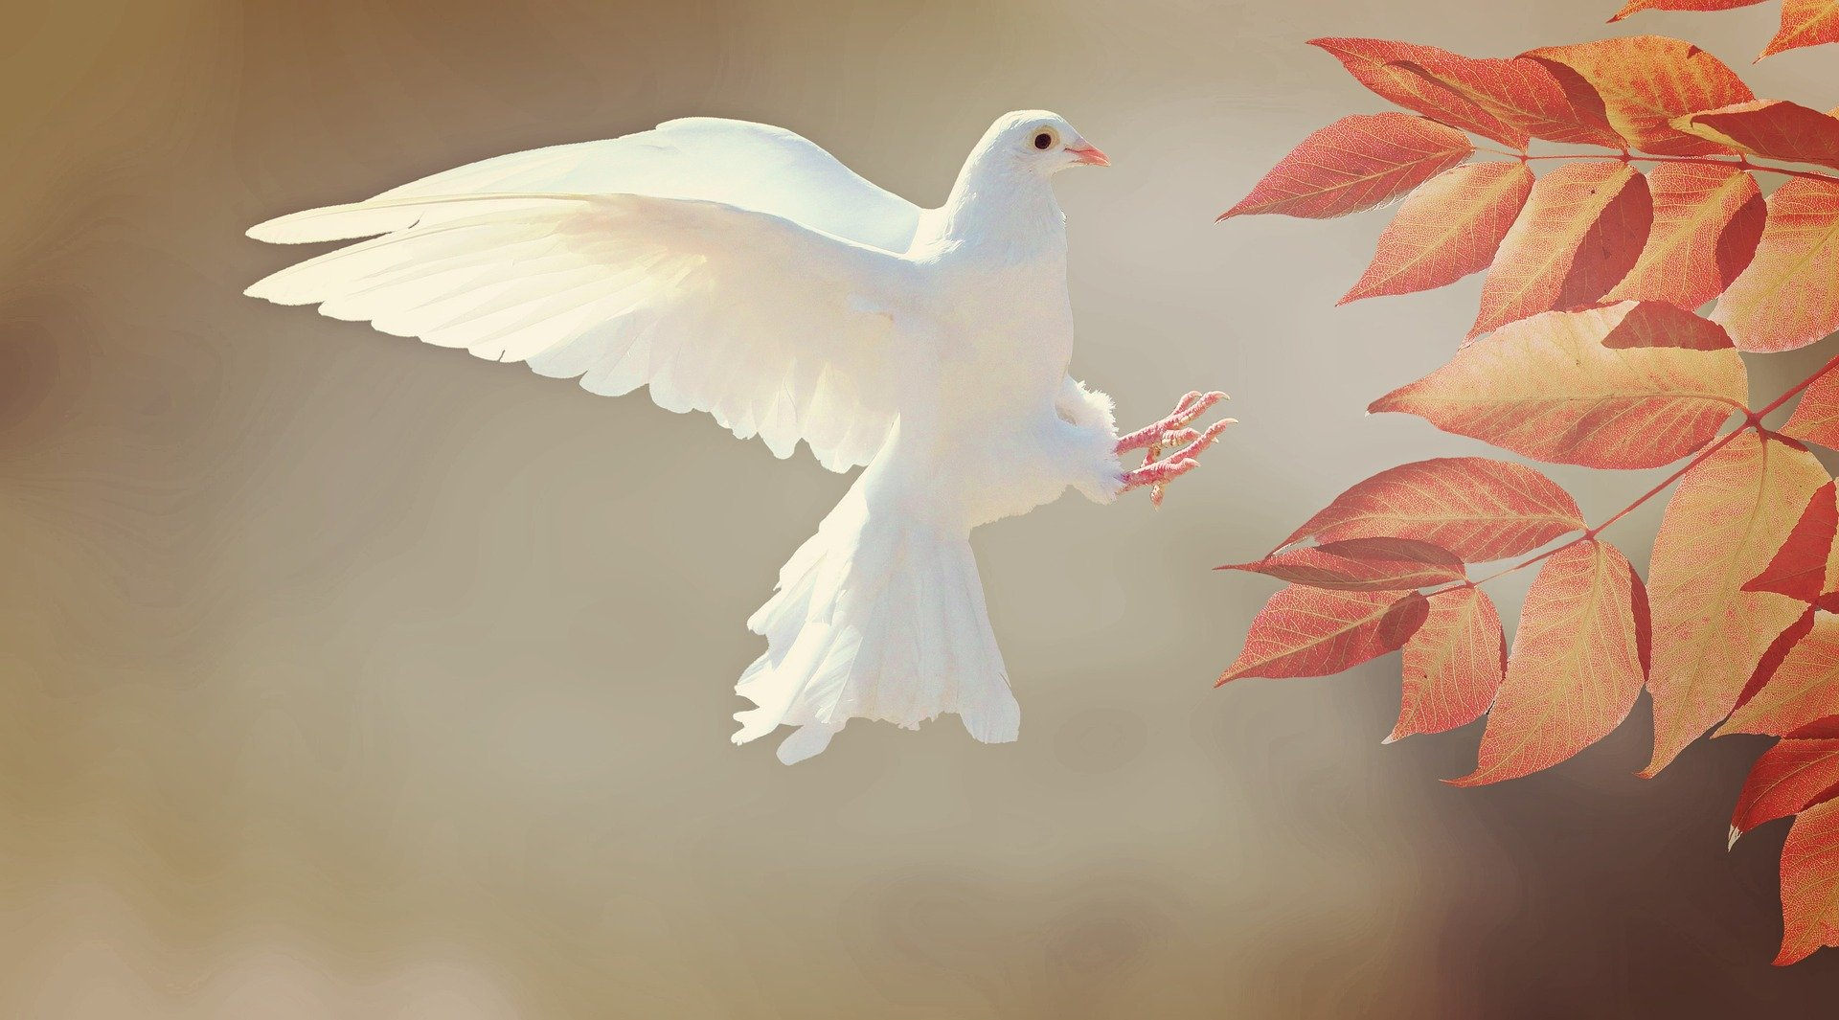
R. Viens, Esprit Saint, viens embraser nos cœurs
Viens au secours de nos faiblesses.
Viens, Esprit Saint, viens, Esprit consolateur,
Emplis-nous de joie et d’allégresse !
1. Viens en nos âmes lasses, Esprit de sainteté.
Viens nous combler de grâce et viens nous sanctifier.
Viens guérir nos blessures, toi, le Consolateur,
Viens, Source vive et pure, apaiser notre cœur !

Slide 5
R. Viens, Esprit Saint, viens embraser nos cœurs
Viens au secours de nos faiblesses.
Viens, Esprit Saint, viens, Esprit consolateur,
Emplis-nous de joie et d’allégresse !
2. Envoyé par le Père, tu viens nous visiter,
Tu fais de nous des frères, peuple de baptisés.
Enfants de la lumière, membres de Jésus-Christ,
Nous pouvons crier “Père” d’un seul et même Esprit.

Slide 6
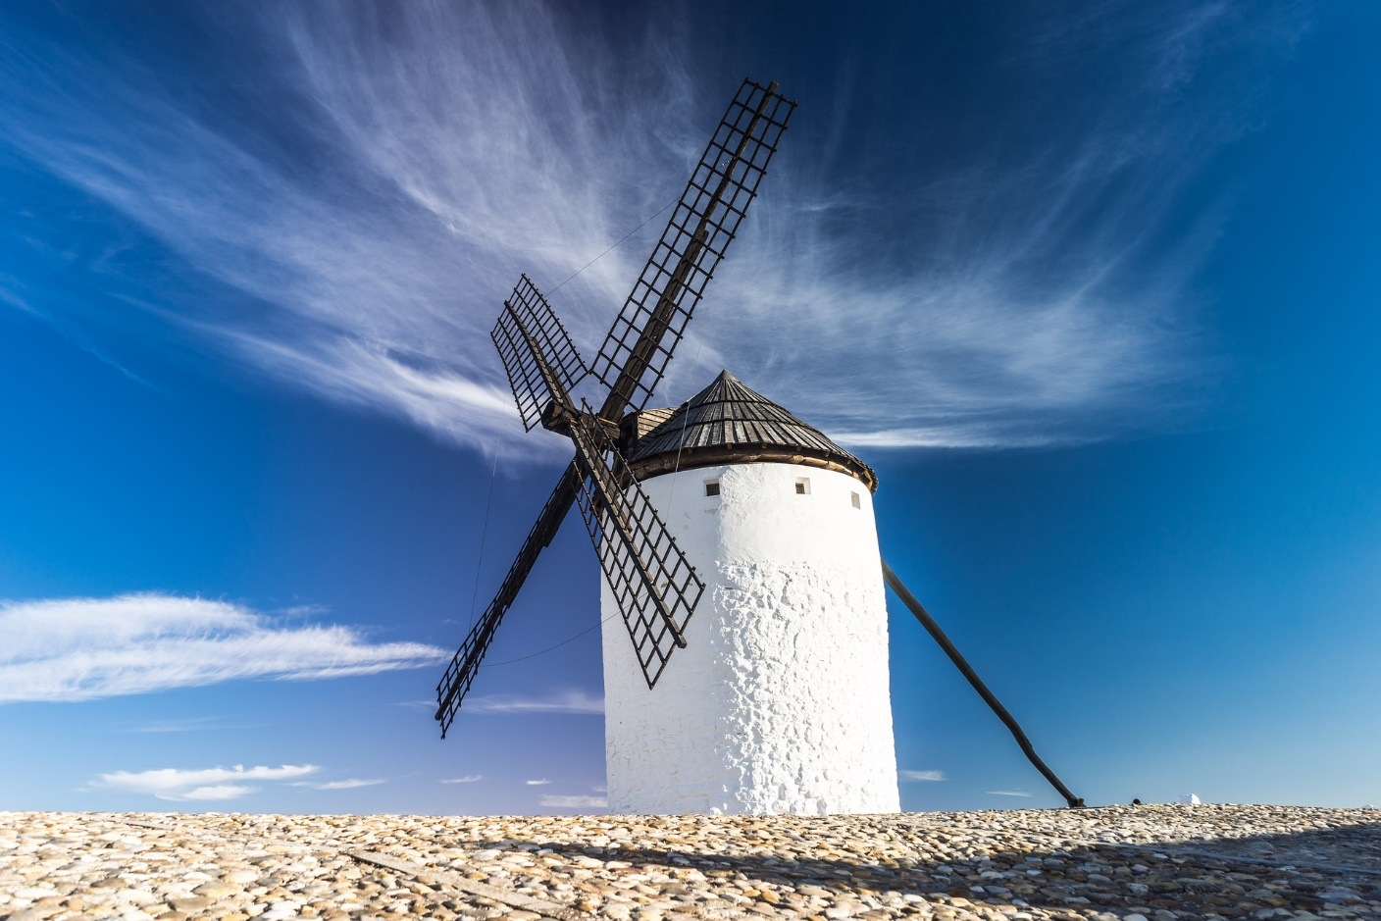
R. Viens, Esprit Saint, viens embraser nos cœurs
Viens au secours de nos faiblesses.
Viens, Esprit Saint, viens, Esprit consolateur,
Emplis-nous de joie et d’allégresse !
3. En nos cœurs viens répandre les dons de ton amour,
Viens inspirer nos langues pour chanter Dieu toujours.
Viens, Esprit de sagesse, viens prier en nos cœurs.
Viens, et redis sans cesse : Jésus-Christ est Seigneur !

Slide 7
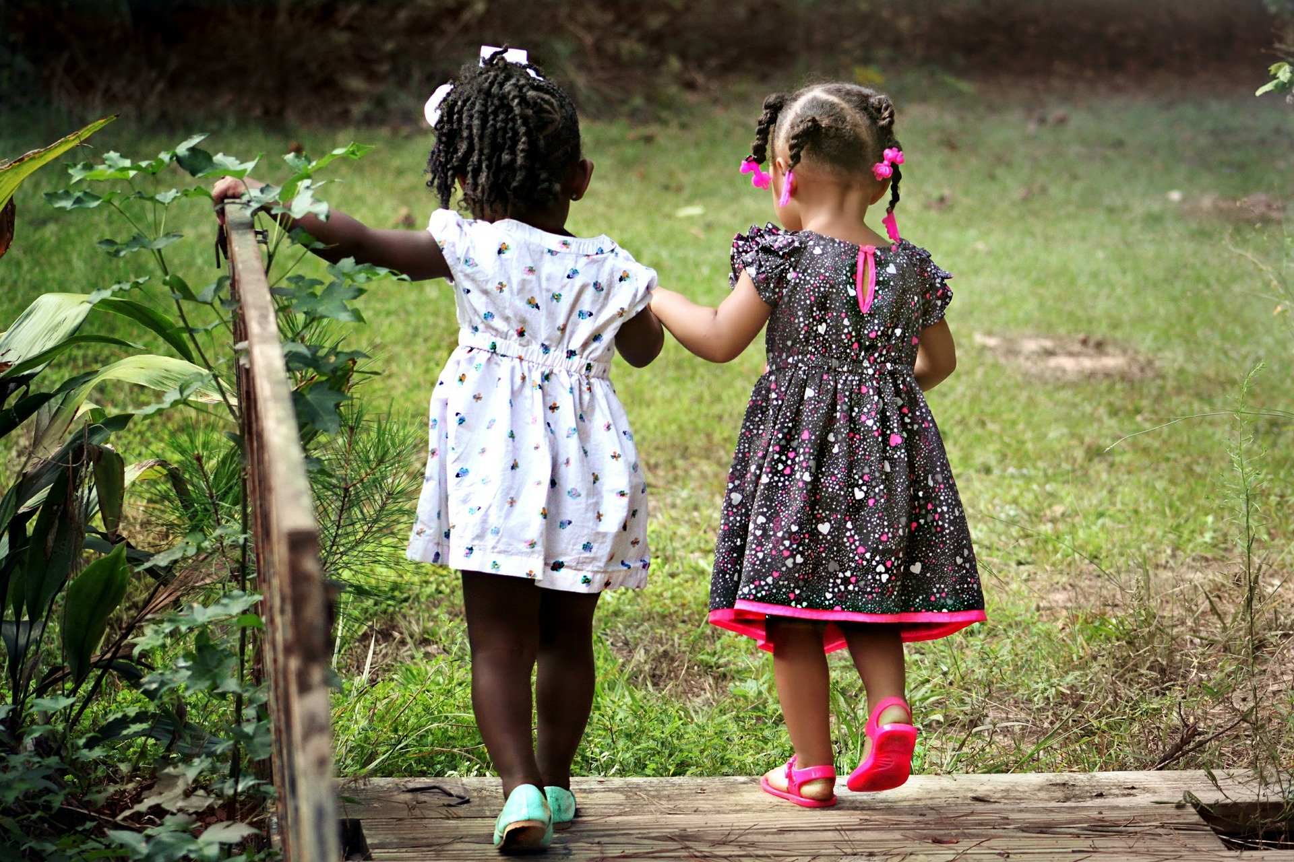
Ensemble on peut tout
Tous frères!
Je trouve une caractéristique que je partage avec tous les membres de mon petit groupe, mais que nous ne partageons pas avec les autres…
https://www.facebook.com/Creapills/videos/1413392425358774/

Slide 8
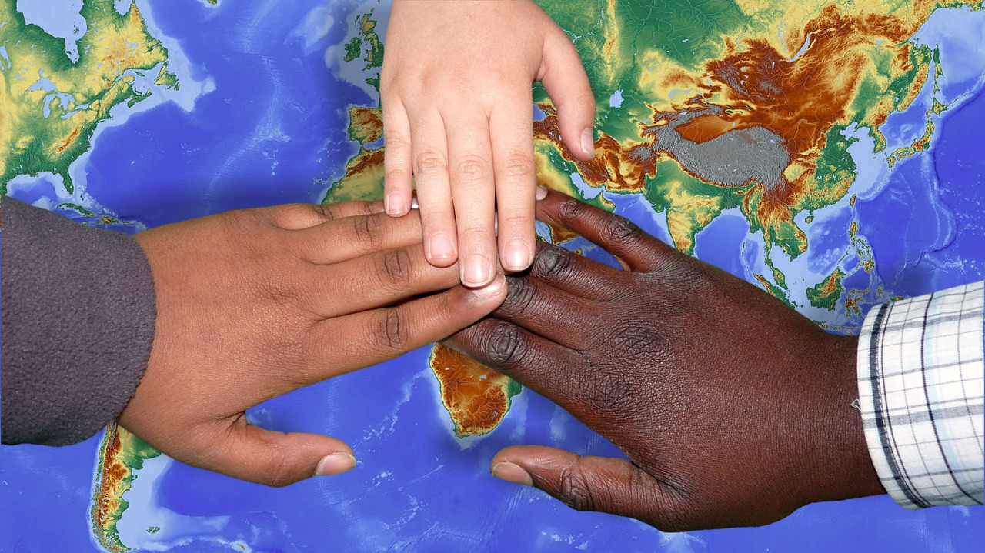
J’en suis où?
Pour moi être étranger, c’est :
Ai-je déjà été l’étranger de quelqu’un d’autre ? Où ? quand ?
Et à Crépy ou dans mon village, me suis-je déjà senti étrange(r) ? Dans quelles circonstances?
Quels sentiments, quelles émotions, cela a-t-il fait naitre en moi ?
Suis-je capable de reconnaitre toutes les personnes qui vivent dans ma rue, ma résidence ? Ai-je déjà échangé avec chacun d’entre eux ?

Slide 9
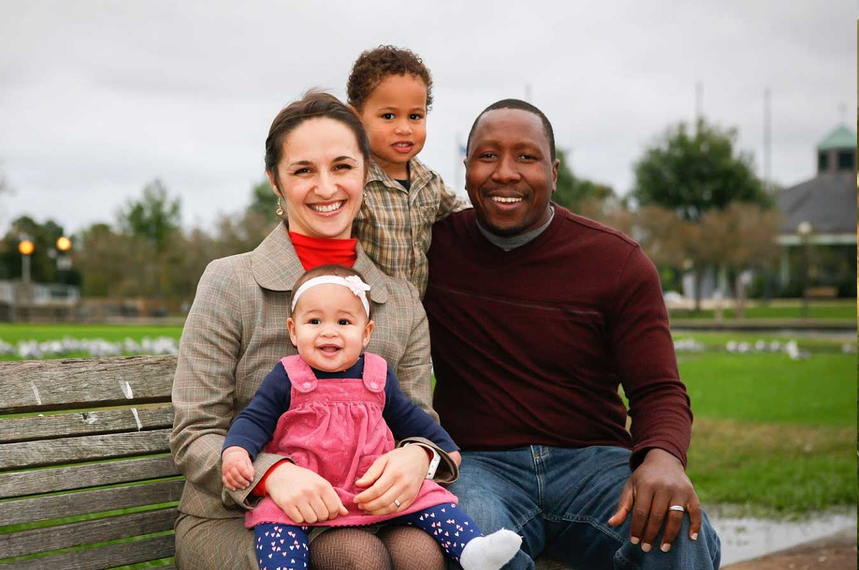
Un point à la foi
Temps d’enseignement

Slide 10
Un point à la foi
Temps d’enseignement
https://tv.catholique.fr/dioceses/17841-la-minute-fraternite-13-fraternite-le-nom-propre-de-leglise/
https://www.youtube.com/watch?v=t0gqJZpfV1U&amp=&feature=youtu.be
http://www.arche-france.org/actualites/doit-se-ressembler-pour-pouvoir-vivre-ensemble
https://www.infocatho.fr/video-la-minute-fraternite-16-la-fraternite-une-decision-spirituelle-mgr-leborgne-2/

Slide 11
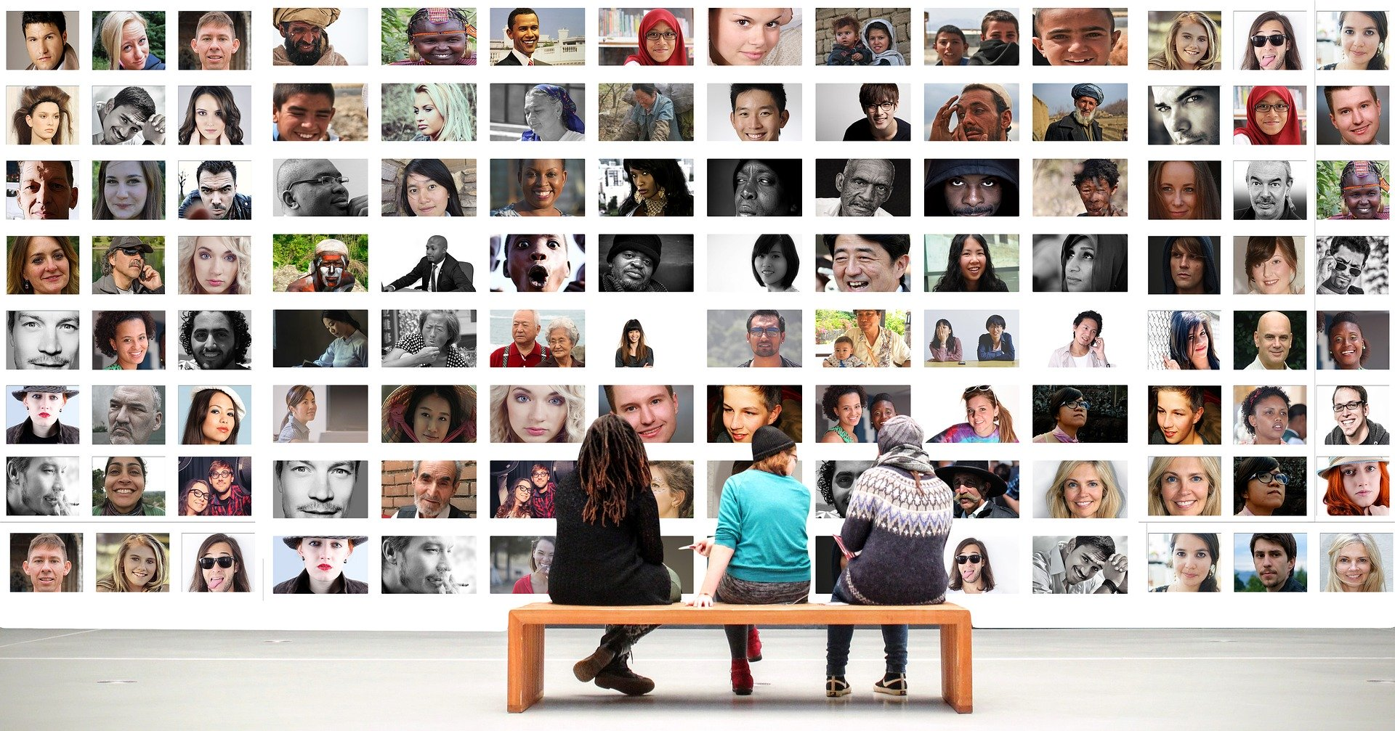
Ça se passe ici
Témoignage de
????
???

Slide 12
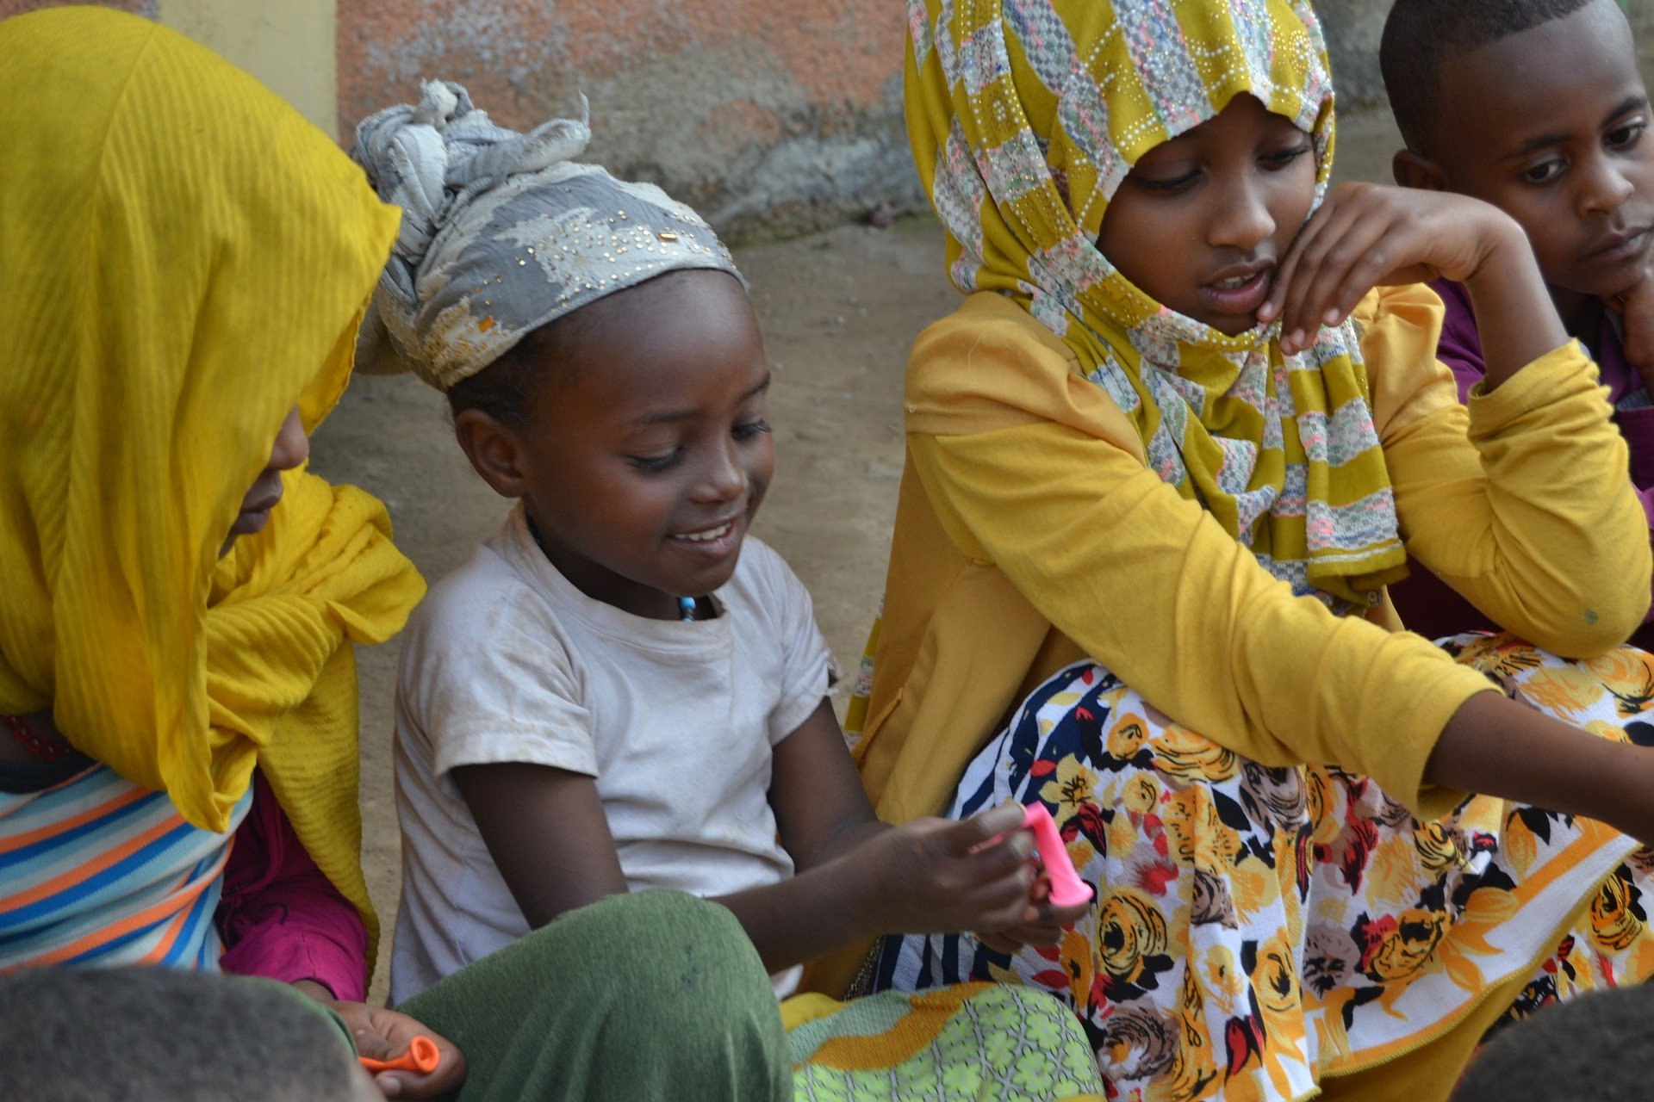
Un point à la foi
Méditation
Deutéronome 10, 19 : Aimez donc l’immigré, car au pays d’Égypte vous étiez des immigrés.
Évangile selon saint Matthieu, chapitre 25: “Venez, les bénis de mon Père, recevez en héritage le Royaume préparé pour vous depuis la fondation du monde. Car j’avais faim, et vous m’avez donné à manger ; j’avais soif, et vous m’avez donné à boire ; j’étais un étranger, et vous m’avez accueilli ; j’étais nu, et vous m’avez habillé ; j’étais malade, et vous m’avez visité ; j’étais en prison, et vous êtes venus jusqu’à moi !”
Lettre de saint Paul aux Éphésiens, chapitre 2 : C’est lui, le Christ, qui est notre paix : (…) en sa personne, il a tué la haine. Il est venu annoncer la bonne nouvelle de la paix, la paix pour vous qui étiez loin, la paix pour ceux qui étaient proches. Par lui, en effet, les uns et les autres, nous avons, dans un seul Esprit, accès auprès du Père. Ainsi donc, vous n’êtes plus des étrangers ni des gens de passage, vous êtes concitoyens des saints, vous êtes membres de la famille de Dieu, car vous avez été intégrés dans la construction qui a pour fondations les Apôtres et les prophètes ; et la pierre angulaire, c’est le Christ Jésus lui-même.

Slide 13
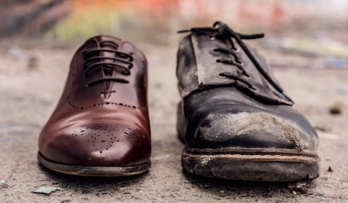
Et si on passait à l’action?
Je partage le prénom d’une personne qui m’est étrangère et vers laquelle je décide de faire un pas.

Slide 14
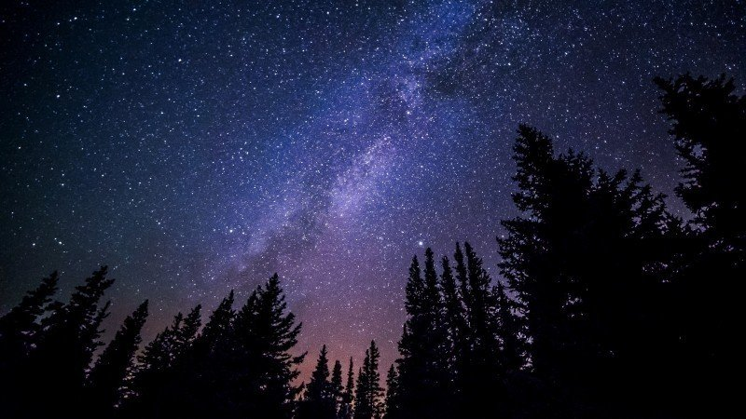
Contemplation
Laudato si, o mi, Signore

